Slide 1
Паспорт логопедического кабинета

Slide 2
ЛОГОПЕДИЧЕСКИЙ КАБИНЕТ
Логопедический кабинет – это не только рабочее место учителя – логопеда, но и учебная аудитория, где проводятся коррекционные занятия. Поэтому кабинет должен быть:
•обеспечен необходимым для работы и в нужном количестве демонстрационным оборудованием, мебелью, учебно–техническими средствами (включая ПК с обучающими программами для индивидуальной работы, а также для оформления и ведения необходимой документации); максимально содержательными систематизированными предусматривающими различные виды работы учебными пособиями, используемыми в готовом виде или изготовленными в совместной деятельности с учащимися в ходе занятия что придаёт больший развивающий эффект;
•просторным, учитывая преимущественно групповую форму работы с учащимися;
•стилистически нейтральным без излишнего демонстрационного материала, не имеющего информационного содержания, учитывая школьный возраст детей;
•удобным для проведения консультативной работы с родителями детей и методической работы с педагогами школы по вопросам коррекции, разви­тия, воспитания и обучения учащихся в ДОУ.

Slide 3
ОБОРУДОВАНИЕ КАБИНЕТА
Мебель
№ | Наименование | Имеется в наличии
1 | Стулья ученические | 14
2 | Стол ученический двух местный | 6
3 | Стол учительский | 1
4 | Умывальник (горячая и холодная вода) | 1
5 | Шкафы для методической литературы | 2
6 | Зеркало настенное для логопедических занятий (50×100) | 1
7 | Универсальное средство «Каврограх Ларчик» | 1
8 | Стулья ученические | 14
9 | РППС «Фиолетовы лес» | 1

Slide 4
Дополнительные средства обучения
№ | Наименование | Имеется в наличии
1 | Зеркало для индивидуальной работы | 15
2 | Азбука настенная | 1
3 4 5 | Набор букв (для каврографа) Набор букв на слюде Касса для букв | 1 1 1

Slide 5
МЕТОДИЧЕСКОЕ ОБЕСПЕЧЕНИЕ КАБИНЕТА
Картинки тематические (комплекты)
№ | Наименование | Имеется в наличии
1 | Инструменты | 1
2 | Посуда | 1
3 | Продукты питания | 1
4 | Деревья и листья. | 1
5 | Птицы. | 1
6 | Дикие животные. | 1
7 | Насекомые. | 1
8 | Садовые ягоды. | 1
9 | Продукты питания | 1
10 | Грибы, ягоды. | 1
11 | Город, улица, дом. | 1
12 | Тело человека. | 1
13 | Профессии. | 1
14 | Одежда, головные уборы. | 1

Slide 6
15 | Азбука | 1
16 | Транспорт | 1
17 18 19 | Сказочные герои Животные России Рассказы по картинкам Нищева Н.В. | 1 1 4
20 | Эмоции | 1

Slide 7
Раздаточный материал
№ | Наименование | Имеется в наличии
1 2 3 4 5 6 7 8 9 10 11 12 13 14 | Делим слова на слоги. Серия «Говорим правильно» Рабочая тетрадь: Автоматизация звука ЛЬ Автоматизация звука З Автоматизация звука Л Автоматизация звука Р Автоматизация звука ЧЩ Автоматизация звука Ж Автоматизация звука Ш Учим звуки [Л], [Л'] Учим звуки [З], [З'], [Ц] Учим звуки [Ч], [Щ] Учим звуки [С], [С'] Учим звуки [Р], [Р'], [Л],[Л'] Учим звуки [Ш], [Ж] Шипим, свистим, рычим | 1 1 1 1 1 1 1 1 1 1 1 1 1 1 1

Slide 8
Материал для обследования устной речи учащихся
№ | Наименование | Имеется в наличии
1 | Альбомы для обследования звукопроизношения, лексико-грамматического строя речи. | 1
2 | В.С.Володина, Е.В.Савостьянова, С.В. Батяева «Большой альбом по развитию речи» | 1
3 | М. Жукова «Альбом по развитию речи» | 1
4 | М.А. Жукова «Годовой курс занятий 2-3 года» | 1
5 | М.А. Жукова «Годовой курс занятий 3-4 года» | 1
6 | М.А. Жукова «Годовой курс занятий 4-5 года» | 1
7 | М.А. Жукова «Годовой курс занятий 6-7 года» | 1
8 | Сюжетные картинки для составления предложений всех типов. | 1
9 | Сюжетные картинки для составления связных рассказов. | 1

Slide 9
10 | Речевой материал для автоматизации звуков в речи (чистоговорки, скороговорки, стихи, тексты). | 1
11 | О.И. Крупенчук «Демонстрационный материал к речевой карте»» | 1
12 | Г.И. Кручинина, В.В. Лапина «ЗАДЕРЖКА РЕЧЕВОГО РАЗВИТИЯ. Формирование основ речи и первоначальных речевых навыков у детей 3–4 лет | 1
13 | О.С. Гомзак «Говорим правильно в 6-7 лет Конспекты фронтальных занятий | 1
14 | О.С. Гомзак «Говорим правильно» Конспекты занятий по развитию связной речи в подготовительной | 1
15 | О.С. Гомзак «Говорим правильно» Картинный материал Конспекты занятий по развитию связной речи в подготовительной | 1

Slide 10
16 | О.С. Гомзак «Говорим правильно в 5-6 лет Конспекты фронтальных занятий | 1
17 | О.С. Гомзак «Говорим правильно» Конспекты занятий по развитию связной речи в старшей группе | 1
18 | О.С. Гомзак «Говорим правильно» Картинный материал Конспекты занятий по развитию связной речи в старшей группе | 1
19 | В.В.Коноваленко, С.В.Коноваленко «Фронтальные логопедические занятия в подготовительной группе для детей ФФН | 1
20 | В.В.Коноваленко, С.В.Коноваленко «Фронтальные логопедические занятия в подготовительной группе для детей ОНР | 1

Slide 11
Дидактический материал для индивидуальной работы
№ | Наименование | Имеется в наличии
1 | «Слоговое лото» | 1
2 | «Слоговые кубики» | 1
3 | «Что где находиться?» | 1
4 | «Назови какой?» | 1
5 | «Кто кричит, что звучит?» | 1
6 | «Первые картинки разрезные» | 1
7 | «Читаем по слогам» | 1
8 | «Игры для автоматизации произношения звуков [ б, б', п. п',в, в', ф,ф',д, д',т, т',м, м',н,н',г,г',к,к' ]» | 1
9 | «Составь предложения» | 1
10 | «Игровизор» | 12
11 | «Контуры» | 7
12 | «Четвертый лишний» | 1
13 | «Подбери по смыслу» | 1

Slide 12
14 | «Слова и числа» | 1
15 | Скажи по другому» | 1
16 | «Одинаковое – разное» | 1
17 | «Логопедические парные» [ Р , Р', Л, Л', Ш, Ж, Ч, Щ, Ц, С, СЬ, З, ЗЬ ] Н.Э. Теремкова | 1
18 | «Предметы из сюжетов» | 1
19 | «Подбери слова к рассказу» | 1
20 | «Большой, средний, маленький» | 1
21 | «Найди лишний глагол» | 1
22 | «Кто что делает?» | 1
23 | «Словообразование» | 1
24 | «Читаем истории в картинках» | 1
25 | «Что для чего?» | 1
26 | «Многозначные слова» | 1
27 | «Осень, зима, весна, лето» | 1
28 | «Собери пословицу» | 1
29 | «Он, Она, Они» | 1

Slide 13
Материал для автоматизации звуков
№ | Наименование | Имеется в наличии
1 | Предметные картинки для автоматизации звуков в различной позиции слова, в словах, разной слоговой структуры. | 1
2 | Разрезная азбука. | 1
3 | Сюжетные картинки для составления предложений всех типов. | 1
4 | Сюжетные картинки для составления связных рассказов. | 1
5 | Речевой материал для автоматизации звуков в речи (чистоговорки, скороговорки, стихи, тексты). | 1

Slide 14
Материал для развития общей и мелкой моторики
№ | Наименование | Имеется в наличии
1 | Мячи разной величины | 3
2 | Мячи для массажа рук Су- Джо | 4
3 | Мячи для массажа рук Су- Джо кисть | 5
4 | Конструктор «Самоделкин
5 | Картинки-символы для артикуляционной гимнастики
6 | Линейки для обведения предметов по контуру
7 | Шнуровки «Затейник», «Малыш | 12
8 | Елочка радужная» «Елочка двух цветная» В.В.Воскобовича
9 | «Геоконг»
10 | «Кораблик Плюх Плюх»
11 | «Кораблик Брыз брыз»
12 | Коврик для рук «Аппликатор» Кузнецова

Slide 15
Материал для формирования воздушной струи
№ | Наименование | Имеется в наличии
1 | «Трубочки» | 1
2 | Игрушка «Вертушка» | 1
3 | «Воздушный футбол» | 1
4 | «Дудочки» | 1
5 | «Свисток» | 1
6 | «Губная флейта» | 1
7 | «Мыльные пузыри» | 1

Slide 16
Материал для работы над лексико-грамматическим строем речи
№ | Наименование | Имеется в наличии
1 | Карточки и картинки с заданиями: • Подбор слов-антонимов и слов-синонимов. • Образование слов с уменьшительно-ласкательными суффиксами. • Образование единственного и множительного числа имён существительных. • Употребление предлогов.

Slide 17
Учебно-методическая литература
№ | Наименование | Имеется в наличии
1 | «500 логопедических стишков для детей» Шипошина Т.В., Иванова Н.В., Сон С.Л. | 1
2 | «Обучаем дошкольников грамоте» С.Е. Гордеева «100 физкультминуток на логопедических занятиях» Н.Г. Метельская | 1
3 | «Логоритмика» А.Е.Воронова | 1
4 | «Профилактика нарушений чтения и письма! М.В. Еромыгина | 1
5 | «Специальная индивидуальная программа развития для детей с нарушением интеллекта» Баранова Т.Ф., Мартыненко С.М. | 1
6 | «Артикуляционная гимнастика для малышей» Н.В. Рыжова | 1

Slide 18
7 | «Конспекты логопедических занятий в средней группе» О.Н. Лиманская | 1
8 | «Игры и упражнения на каждый день для детей 4-5 лет с ОНР 1 часть» Е.И. Веселова , Е.М. Скрябина | 1
9 | «Игры и упражнения на каждый день для детей 4-5 лет с ОНР 2 часть» Е.И. Веселова , Е.М. Скрябина | 1
10 | «Игровые упражнения для развития речи детей 5-7 лет с ОВЗ» | 1
11 | Т.А. Антропова, Г.А. Мареева | 1
12 | «Времена года Игры и упражнения для развития речи детей | 1
13 | 5-7 лет» Т.А. Антропова, Г.А. Мареева | 1
14 | «Логопедический массаж зондами» С.Ю.Танцюра , Т.А, Данилевич | 1
15 | «Логопедический массаж : игры и упражнения» И.Ю. Оглобина | 1
16 | «Логопедический массаж ложками (методика О.И. Крупенчук» | 1

Slide 19
17 | «Комплекс упражнений с пальчиками»
18 | «Конспекты подгрупповых логопедических занятий в старшей группе для детей с ОНР» Н.В.Нищева | 1
19 | «Картотека методические рекомендаций для родителей дошкольников с ОНР» Н.В.Нищева | 1
20 | «Логопедическое пособие для занятий с детьми» А.И. Богомолова | 1
21 | «Картотека подвижных игр» Н.В.Нищева | 1

Slide 20
Зонирование логопедического кабинета
Краткое описание кабинета:
В кабинете предусмотрено 1 рабочее место педагога и 12 детских стульчиков для занятий детьми. В логопедическом кабинете проводятся индивидуальные и групповые занятия с детьми среднего и старшего дошкольного возраста.
Основные направления работы проводимые в логопедическом кабинете
1. Проведения диагностического обследования речевого развития детей дошкольного возраста.
2. Составление индивидуальных маршрутов логопедического сопровождения и планов подгрупповых занятий.
3. Проведение индивидуальных и подгрупповых занятий с детьми.
4. Консультирование педагогов и родителей (беседы, показ приемов индивидуальной коррекционной работы с ребенком).
5. Ведение документации.
Задачи коррекционной работы:
1) Развитие общих произвольных движений. Совершенствование статической и динамической организации движений, скорости и плавности переключения с одного движения на другое.
2) Развитие тонких дифференцированных движение кисти и пальцев рук.
3) Формирование психологической базы речи. Развитие познавательных психических процессов: внимания, восприятия и памяти разной модальности, мышления, воображения.
4) Развитие речевого аппарата. Совершенствование статической и динамической организации движений артикуляционного, дыхательного и голосового отделов речевого аппарата, координации их работы.
5) Развитие мимической мускулатуры. Нормализация мышечного тонуса, формирование выразительной мимики.
6) Формирование правильного звукопроизношения. Постановка, автоматизация звуков, их дифференциация.

Slide 21
7) Развитие фонематических процессов. Обучение опознанию, различению, выделению звуков, слогов в речи, определению места, количества и последовательности звуков и слогов в слове.
8) Формирование слоговой структуры слова. Тренировка в произношении и анализе слов различной слоговой структуры.
9) Развитие и совершенствование лексико-грамматической стороны речи. Формирование умения понимать предложения, логико-грамматические конструкции разной степени сложности, уточнение, закрепление, расширение словаря по лексическим темам, активизация использования предложных конструкций, навыков словообразования, словоизменения, составления предложений и рассказов.
10) Подготовка к обучению грамоте. Формирование умения устанавливать связь между звуком и буквой, навыков звукобуквенного анализа, слитного чтения с пониманием смысла прочитанного.
Помещение кабинета условно поделено на зоны:
Зона развития артикуляционного аппарата и постановки звуков; Эта зона оборудована настенным зеркалом, рабочим столом и 2-мя детскими стульчиками для занятий с детьми.
Зона развития мелкой моторики и артикуляционного аппарата; Находятся маленькие зеркала, альбом с артикуляционной гимнастикой, инструментарий для постановки звуков, пособия для пальчиковой гимнастики и общему массажу, пособия для кинезиологических упражнений.
Зона развития речевого дыхания; Содержит материалы для игр и упражнений на развитие речевого дыхания.
Зона автоматизации звуков; Имеются методические пособия для автоматизации и дифференциации поставленных звуков.
Зона коррекции лексико-грамматического строя и связной речи; Содержит иллюстративный материал по разделам коррекционной работы, стимулирующие речевое и личностное развитие детей, игрушками и развивающими играми, специально подобранными с учётом возрастных особенностей детей, а также в соответствии с направлениями коррекционно-развивающей работы.

Slide 22
Зона обучения элементам грамоты; Содержит предметные картинки для развития звуковой культуры, схемы для разбора слов, изображения букв, значки-символы, фишки, и другое.
Зона дидактических пособий; Подобраны дидактические пособия, в том числе сделанные своими руками. Они способствуют сосредоточенности и концентрации внимания детей, увеличению знаний.
Зона научно-методического обеспечения; Помогает эффективно организовать профессиональную деятельность, способствует научно-методическому сопровождению в процессе работы методических объединений, анализу собственной деятельности с целью ее совершенствования и повышения квалификации.
Зона диагностико-аналитической деятельности. Необходима для проведение психолого-педагогического обследования с целью определения уровня психического развития, его соответствия возрастным нормам.

Slide 23
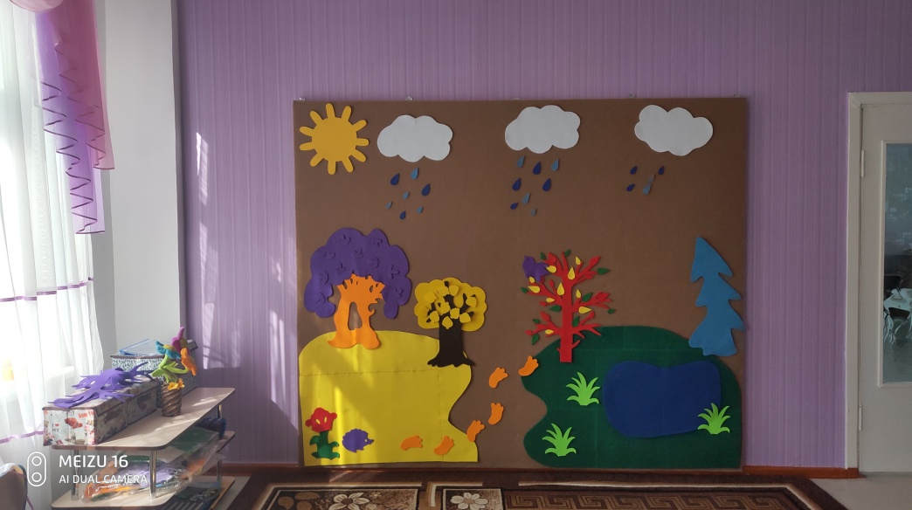
ОБОРУДОВАНИЕ КАБИНЕТА
Образовательная область
РППС «Фиолетовый лес»

Slide 24
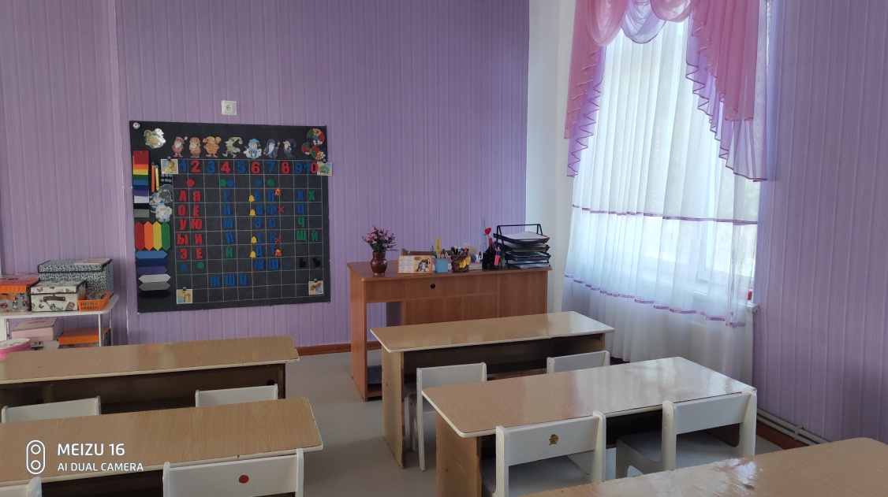
Универсальное средство «Каврограх Ларчик»
ОБОРУДОВАНИЕ КАБИНЕТА

Slide 25
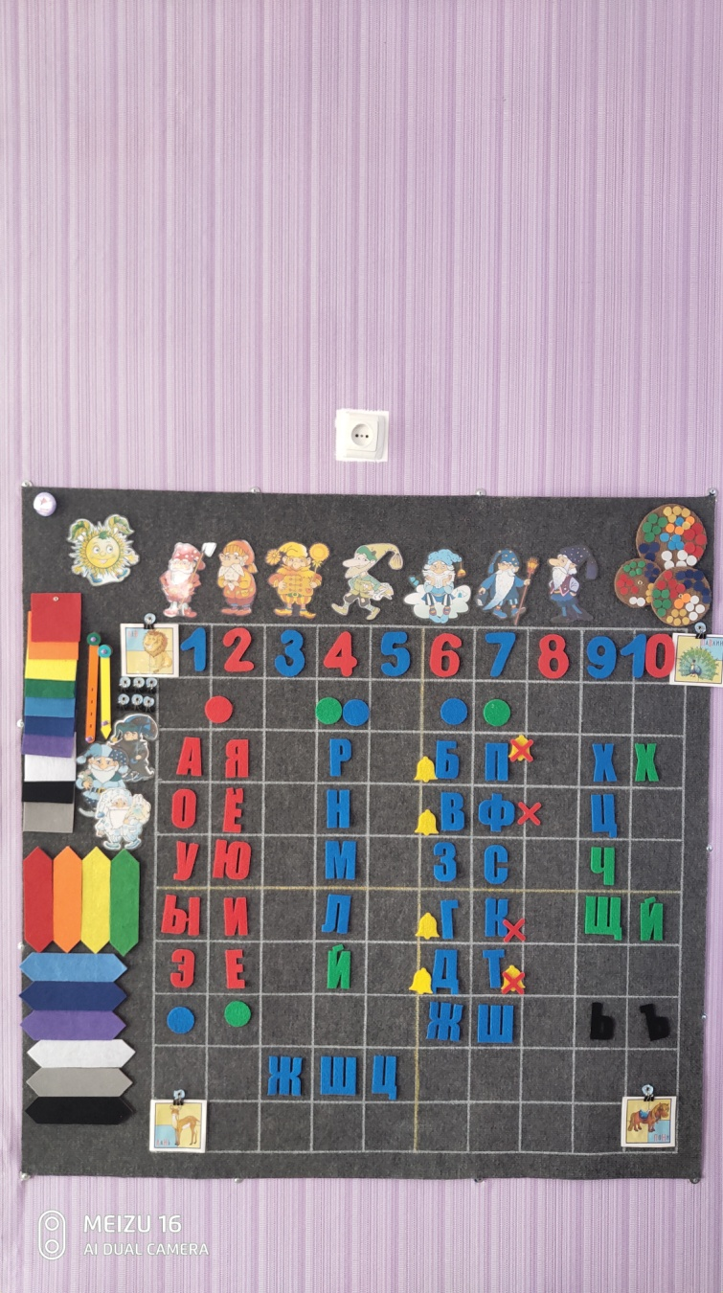
ОБОРУДОВАНИЕ КАБИНЕТА
Образовательная область
«Каврограх» «Город букв»

Slide 26
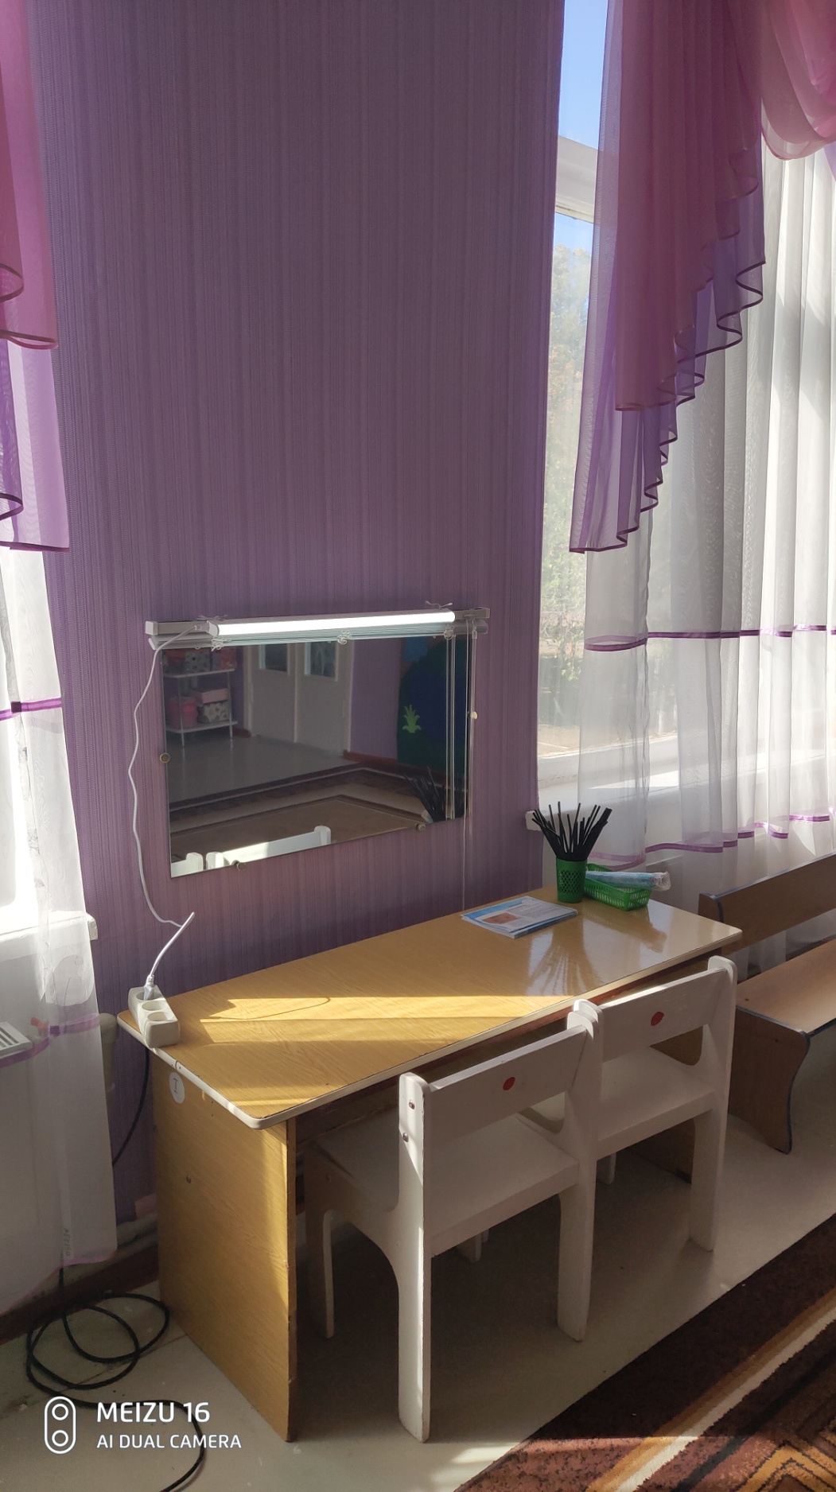
Зона развития артикуляционного аппарата и постановки звуков

Slide 27
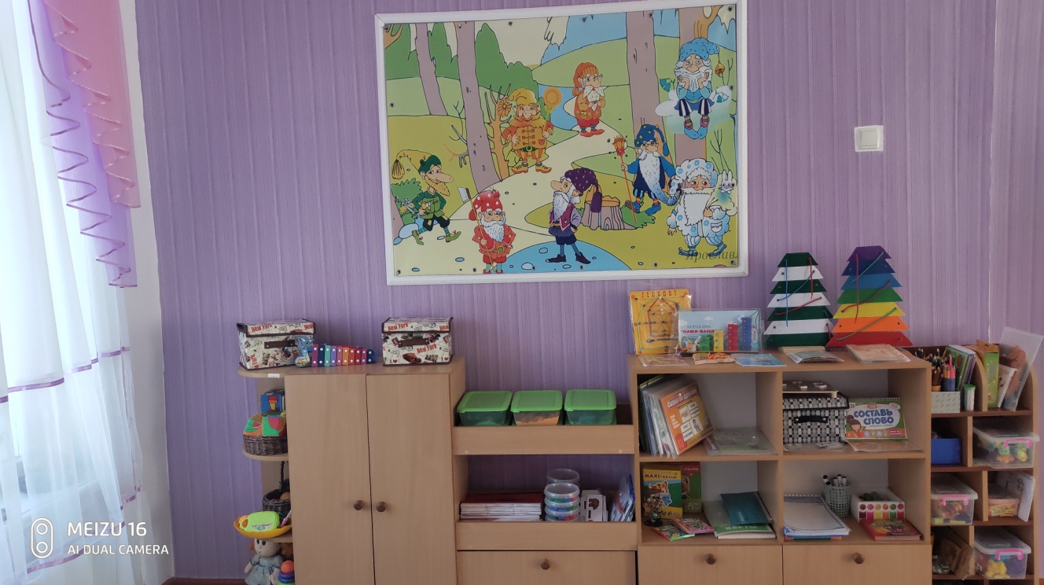
«Зона дидактических пособий» «Зона научно-методического обеспечения»

